Slide 1
Назначение устройство буксы
Выполнил
Киронаки Дмитрий Александрович
МЛ-163

Slide 2
Устройство буксы
Бу́кса (от нем. Büchse — коробка, изначально из самшита) — стальная или чугунная коробка, внутри которой размещены подшипник скольжения, вкладыш, смазочный материал устройство для подачи смазочного материала к шейке оси, либо подшипник качения и смазочный материал.

Slide 3
Соединение вращающихся и неподвижных частей осуществляется при помощи подшипников. Подшипник обычно состоит из четырех частей:
внутреннее кольцо – оно плотно надевается на вращающуюся часть (вал) и вращается вместе с ним;
наружное кольцо – оно устанавливается в неподвижное «посадочное место» и само остается неподвижным;
ролики или шарики – расположены между кольцами, они перекатываются при вращении, благодаря чему снижается трение и обеспечивается легкость вращения;
сепаратор ( в переводе на русский – разделитель) – это такая решетка, которая отделяет ролики друг от друга, чтобы они не наезжали один на другой и не мешали друг дружке перекатываться.

Slide 4
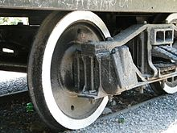
Колесные пары вагонов соединяются с их тележками при помощи подшипников. Внутренние кольца закрепляются на шейках оси колесной пары, а наружные – неподвижны относительно рамы тележки. Подшипники должны работать в смазке, причем смазка должна быть чистой. Поэтому во всех технических устройствах подшипники размещают в какой-то полости или коробке, которая заполнена смазкой и герметично отделена от окружающей среды. Собственно говоря, такие коробки с подшипниками и смазкойи называются вагонными буксами.

Slide 5
Шейка оси колёсной пары верхней стороной опирается на подшипник скольжения с вкладышем из антифрикционнго материала(как правило, баббит). В нижнюю часть коробки буксы заливается смазочное масло. К нижней стороне шейки оси колёсной пары масло подаётся польстером. Корпус буксы закрыт крышкой. По́льстер представляет собой подпружиненную полукруглую металлическую пластину, на которую надета польстерная щётка. Польстерная щётка — текстильное изделие, надевается на польстерную пластину, тканевая поверхность её смазывает шейку оси. Текстильные нити, свисающие с польстерной щётки, являются фитилём, по которому масло поступает к шейке оси.

Slide 6
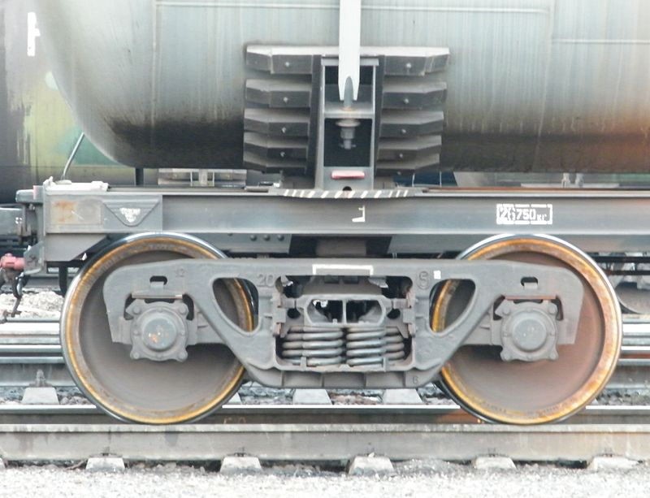
Букса с подшипником качения

Slide 7
Шейка оси колёсной пары вращается в роликовом подшипнике качения, смазка — консистентная. Техническое обслуживание и регулировки производятся, как правило, в вагонном депо. Буксы с подшипниками качения оказывают меньшее сопротивление движению, локомотиву легче везти поезд. Любой абразив, попавший в буксу, приводит к быстрому перегреву и разрушению подшипника. «Песок в буксе» является простым методом саботажа, и используется в переносном смысле в русском языке для обозначения деструктивной деятельности.

